Slide 2
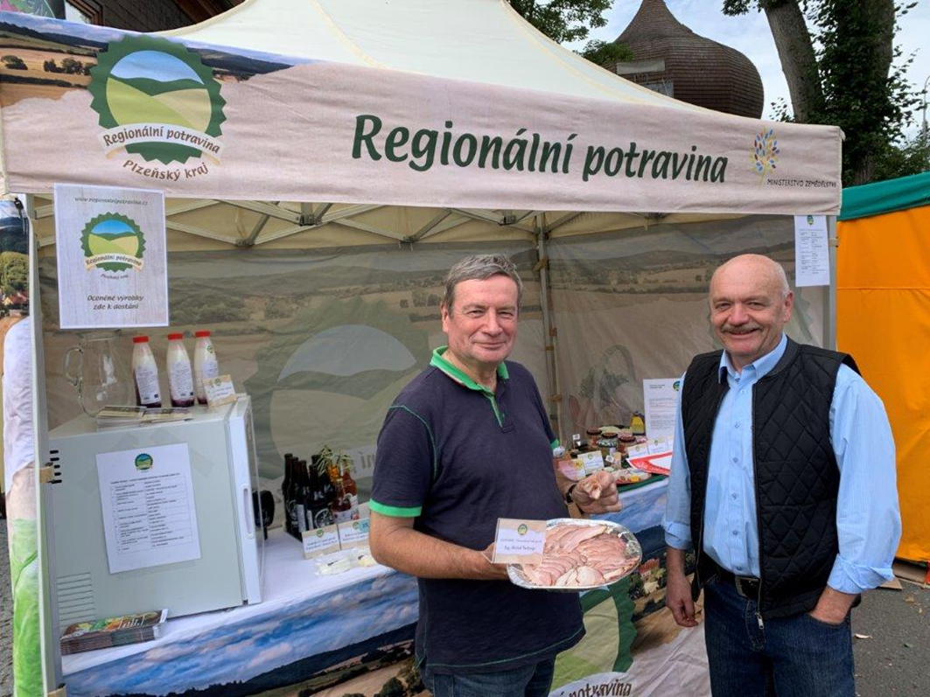
6. Sales from the Yard (Farm)
6.3. Živočíšne produkty
Notes:
Modul je zameraný na hlavné živočíšne komodity, ktoré sa predávajú z dvora. Množstvo, miesto a ďalšie podmienky predaja.
Ide o:
Čerstvé hydinové mäso
Čerstvé králičie mäso
Nebalené čerstvé vajcia
Včelie produkty
Surové neošetrené mlieko a surová smotana
Živé ryby a ďalšie produkty z akvakultúry
Zverina
Podmienky domácich

Slide 3
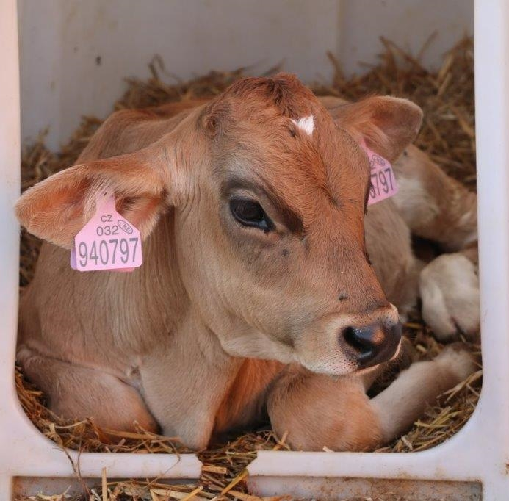
6.3.1. Všeobecná legislatíva
Všeobecne platí, že pre živočíšne výrobky sú dozornými orgánmi dané tvrdšie podmienky pre predaj z dvora ako pre produkty rastlinnej výroby. Je to logicky dané charakterom živočíšnych produktov, ich obmedzenou skladovateľnosťou a väčším nebezpečenstvom prenosu parazitov a nákaz na človeka.
V Českej republike v rámci Celoštátnej vidieckej siete spracovali Váňa a kol. (2018) všeobecné schémy povinností spracovateľov mäsa, mlieka, vajec ktoré sú s drobnými modifikáciami použiteľné aj pre ďalšie krajiny EÚ.
Spokojné teľa je základným predpokladom úspešnosti chovu a budúcej kvalitnej mäsovej a mliečnej produkcie (Farma Boubín, ČR)

Slide 4
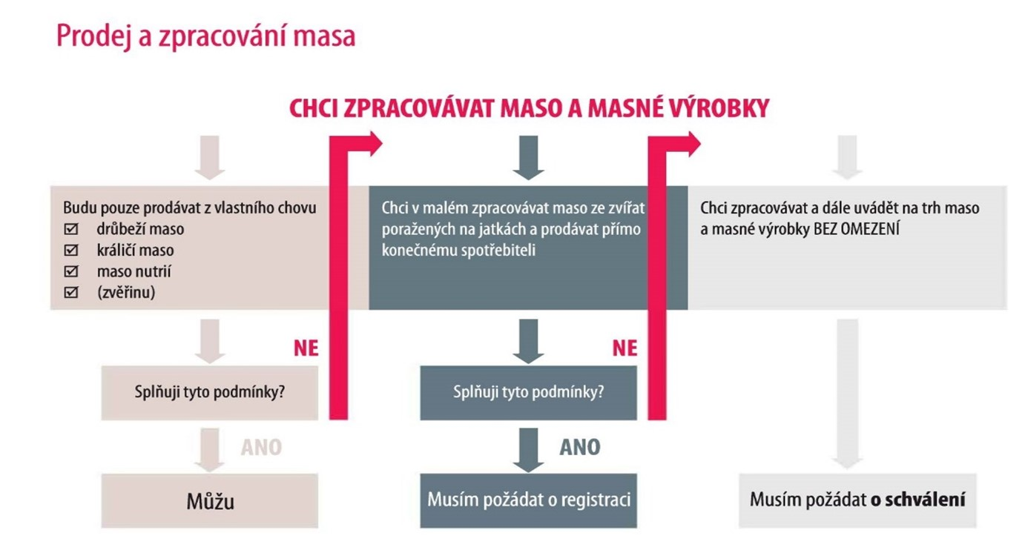
6.3.1.1. Predaj a spracovanie mäsa Zdroj: Váňa a bicyklov. (2018)

Slide 5
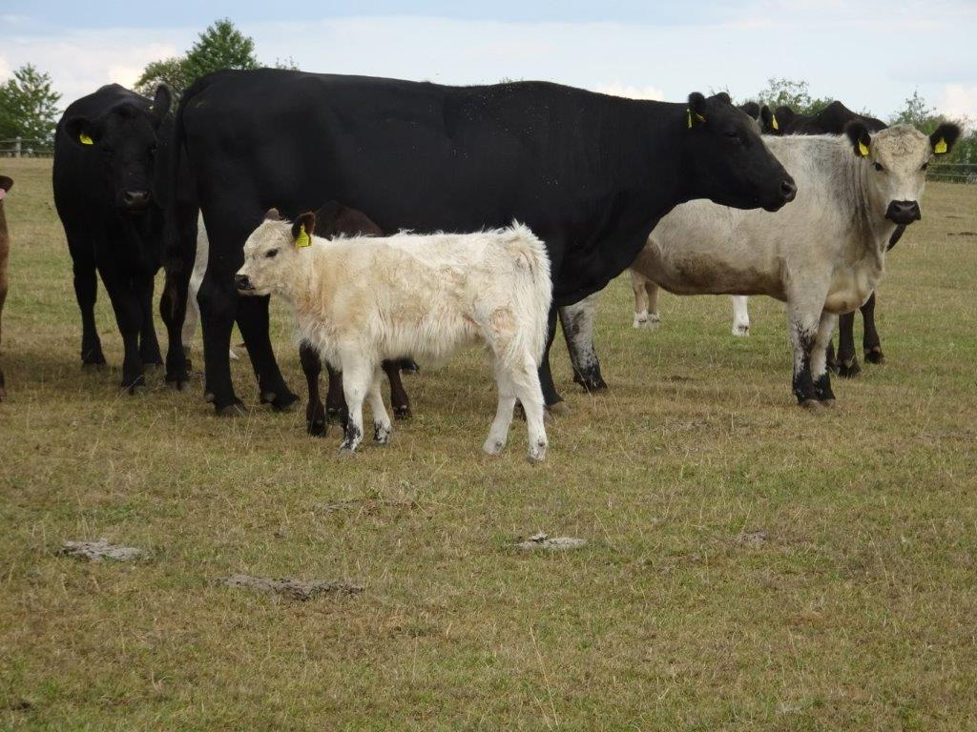
Mnohé farmy umožnia návštevníkom zoznámiť sa s rôznymi chovanými plemenami hospodárskych zvierat

Slide 6
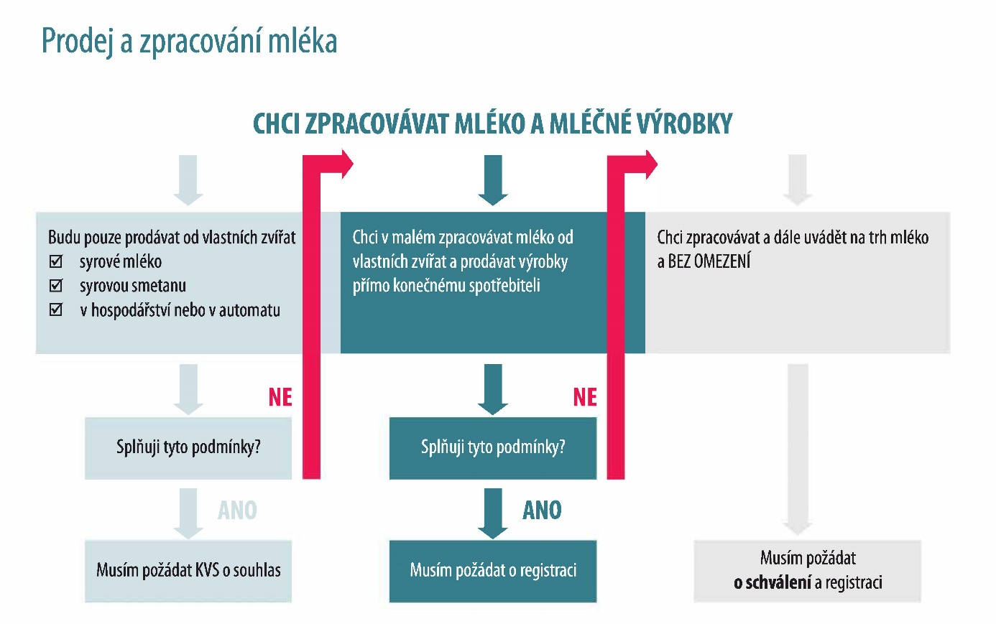
6.3.1.2. Predaj a spracovanie mlieka
Predaj a spracovanie mlieka Zdroj: Váňa a kolies. (2018)

Slide 7
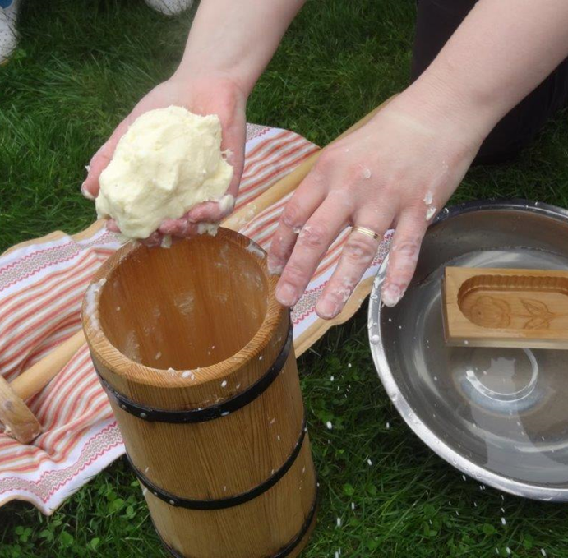
Remeselná výroba masla v tradičných drevených formách

Slide 8
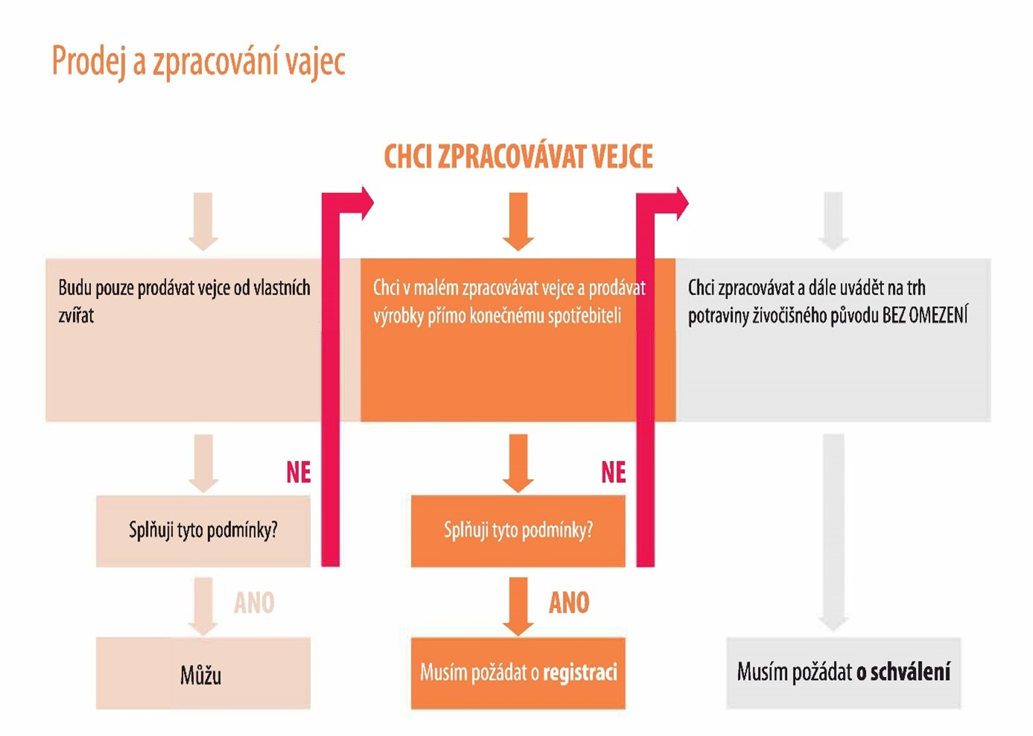
6.3.1.3. Predaj a spracovanie vajec Zdroj: Váňa a bicyklov. (2018)

Slide 9
